Slide 1
Trường Tiểu học Sài Đồng
Tiếng Việt lớp 3
Bài:
Đọc: Một mái nhà chung
Viết: Ôn chữ viết hoa M,N,V ( kiểu 2)

Slide 2
Tiết 1 + 2

Slide 4
Theo em, câu nói “Một mái nhà chung” muốn nói lên điều gì?

Slide 5
Tiết 1 + 2

Slide 7
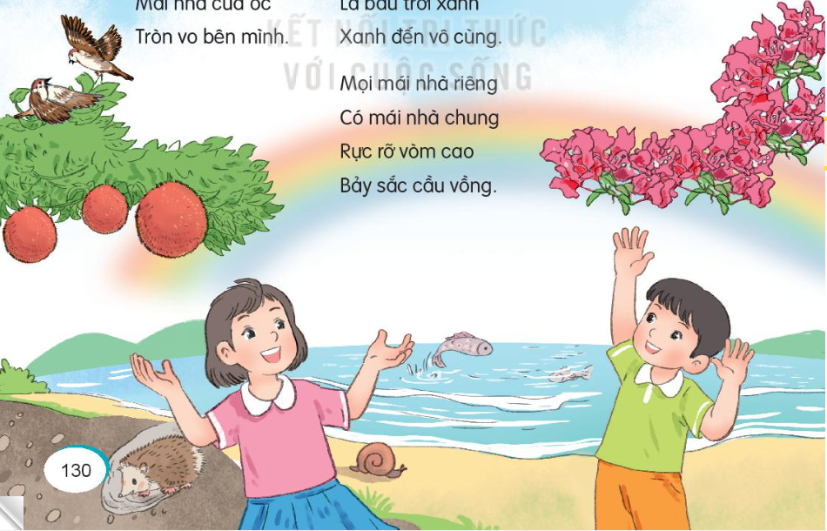
Quan sát tranh và cho biết em thấy gì trong bức tranh?

Slide 8
Đọc mẫu
Một mái nhà chung (trích)
Mái nhà của em
Nghiêng giàn gấc đỏ
Mái nhà của bạn
Hoa giấy lợp hồng.
Mái nhà của chim
Lợp nghìn lá biếc
Mái nhà của cá
Sóng xanh rập rình.
Bạn ơi, ngước mắt
Ngước mắt lên trông
Bạn ơi, hãy hát
Hát câu cuối cùng:
Một mái nhà chung
Một mái nhà chung...
Mọi mái nhà riêng
Có mái nhà chung
Là bầu trời xanh
Xanh đến vô cùng.
Mái nhà của dím
Sâu trong lòng đất
Mái nhà của ốc
Tròn vo bên mình.
Mọi mái nhà riêng
Có mái nhà chung
Rực rỡ vòm cao
Bảy sắc cầu vồng.
(Định Hải)

Slide 9
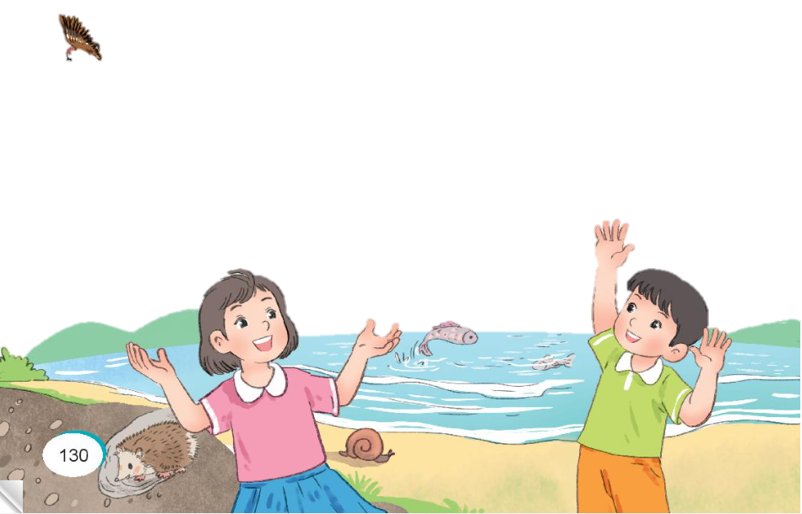
Luyện đọc từ khó
Một mái nhà chung (trích)
lá biếc
Rực rỡ
ngước mắt
giàn gấc
Tròn vo
rập rình
Notes:
Gv cài Developer vào máy để ghi những từ khó học sinh cần luyện

Slide 10
Đọc nối tiếp đoạn
Một mái nhà chung (trích)
Mái nhà của em
Nghiêng giàn gấc đỏ
Mái nhà của bạn
Hoa giấy lợp hồng.
Mái nhà của chim
Lợp nghìn lá biếc
Mái nhà của cá
Sóng xanh rập rình.
Bạn ơi, ngước mắt
Ngước mắt lên trông
Bạn ơi, hãy hát
Hát câu cuối cùng:
Một mái nhà chung
Một mái nhà chung...
Mọi mái nhà riêng
Có mái nhà chung
Là bầu trời xanh
Xanh đến vô cùng.
Mái nhà của dím
Sâu trong lòng đất
Mái nhà của ốc
Tròn vo bên mình.
Mọi mái nhà riêng
Có mái nhà chung
Rực rỡ vòm cao
Bảy sắc cầu vồng.
(Định Hải)

Slide 11
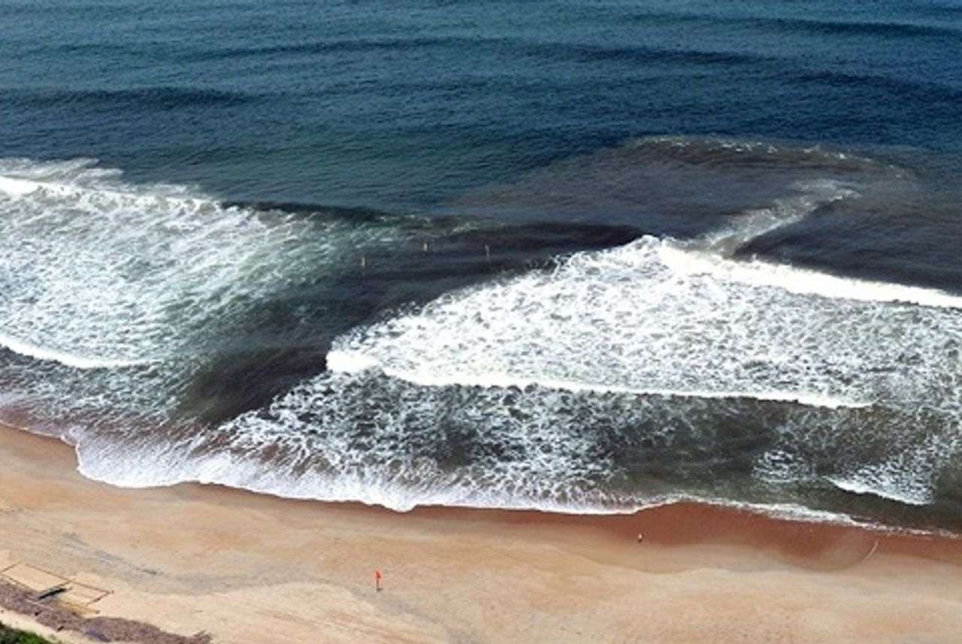
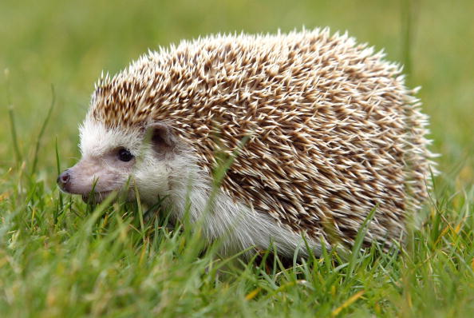
Giải thích từ ngữ
Một mái nhà chung (trích)
Dím : con nhím
rập rình: chuyển động lên xuống, rập rình của sóng biển.
Notes:
Gv nhấn chuột vào dấu gạch dưới từ hũ để xuất hiện hình ảnh.

Slide 12
Đọc nhóm
Một mái nhà chung (trích)
Mái nhà của em
Nghiêng giàn gấc đỏ
Mái nhà của bạn
Hoa giấy lợp hồng.
Mái nhà của chim
Lợp nghìn lá biếc
Mái nhà của cá
Sóng xanh rập rình.
Bạn ơi, ngước mắt
Ngước mắt lên trông
Bạn ơi, hãy hát
Hát câu cuối cùng:
Một mái nhà chung
Một mái nhà chung...
Mọi mái nhà riêng
Có mái nhà chung
Là bầu trời xanh
Xanh đến vô cùng.
Mái nhà của dím
Sâu trong lòng đất
Mái nhà của ốc
Tròn vo bên mình.
Mọi mái nhà riêng
Có mái nhà chung
Rực rỡ vòm cao
Bảy sắc cầu vồng.
(Định Hải)

Slide 13
Đọc toàn bài
Một mái nhà chung (trích)
Mái nhà của em
Nghiêng giàn gấc đỏ
Mái nhà của bạn
Hoa giấy lợp hồng.
Mái nhà của chim
Lợp nghìn lá biếc
Mái nhà của cá
Sóng xanh rập rình.
Bạn ơi, ngước mắt
Ngước mắt lên trông
Bạn ơi, hãy hát
Hát câu cuối cùng:
Một mái nhà chung
Một mái nhà chung...
Mọi mái nhà riêng
Có mái nhà chung
Là bầu trời xanh
Xanh đến vô cùng.
Mái nhà của dím
Sâu trong lòng đất
Mái nhà của ốc
Tròn vo bên mình.
Mọi mái nhà riêng
Có mái nhà chung
Rực rỡ vòm cao
Bảy sắc cầu vồng.
(Định Hải)

Slide 15
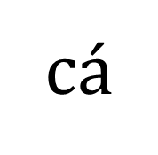
Trả lời câu hỏi
1. Bài thơ nhắc đến mái nhà riêng của những con vật nào?
dím
chim
ốc

Slide 16
Trả lời câu hỏi
Câu 2: Ghép từ ngữ ở A với từ ngữ ở B để nói đúng đặc điểm ngôi nhà của từng con vật.
Mái nhà của chim
Mái nhà của cá
Mái nhà của dím
Mái nhà của ốc
A
sâu trong lòng đất
tròn vo bên mình
lợp nghìn lá biếc
sóng xanh rập rình
B
Thảo luận nhóm đôi

Slide 17
Trả lời câu hỏi
3. Giới thiệu về mái nhà riêng của các bạn nhỏ trong bài thơ.
Thảo luận nhóm 4, mỗi bạn chọn một nhân vật và giới thiệu về mái nhà của nhân vật đó.

Slide 19
Trả lời câu hỏi
Câu 4: Mái nhà chung của muôn loài là gì?
Mái nhà chung của muôn loài là bầu trời xanh, rực rỡ vòm cao, bảy sắc cầu vồng.

Slide 20
Em muốn nói điều gì với những người bạn sống cùng dưới mái nhà chung?

Slide 21
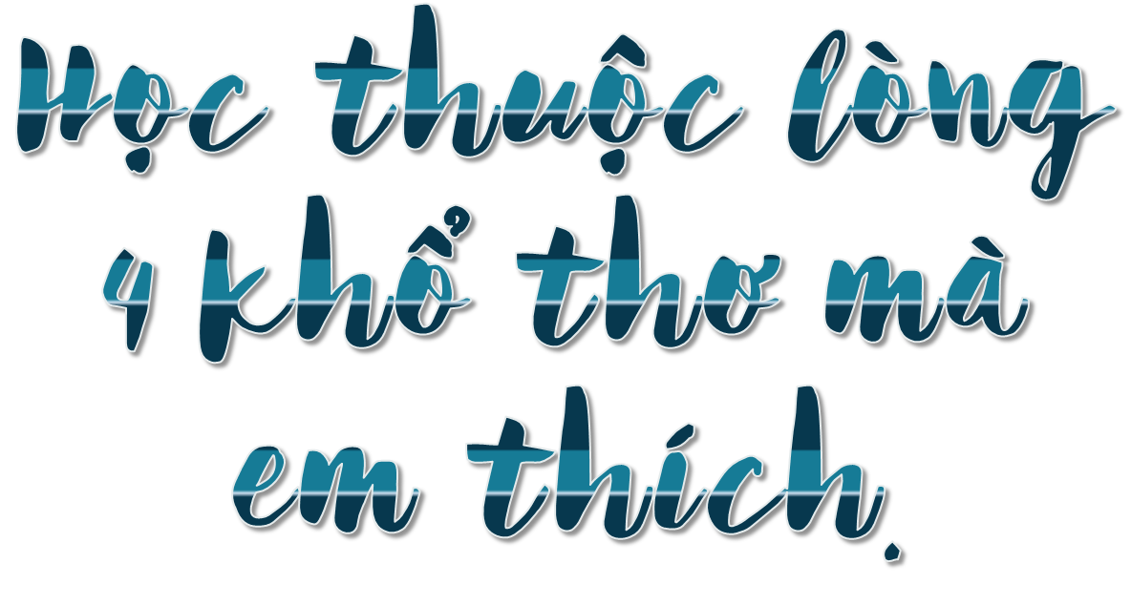

Slide 22
Thi đọc
Một mái nhà chung (trích)
Mái nhà của chim
Lợp nghìn lá biếc
Mái nhà của cá
Sóng xanh rập rình.
Mọi mái nhà riêng
Có mái nhà chung
Là bầu trời xanh
Xanh đến vô cùng.
Bạn ơi, ngước mắt
Ngước mắt lên trông
Bạn ơi, hãy hát
Hát câu cuối cùng:
Một mái nhà chung
Một mái nhà chung...
Mái nhà của dím
Sâu trong lòng đất
Mái nhà của ốc
Tròn vo bên mình.
Mọi mái nhà riêng
Có mái nhà chung
Rực rỡ vòm cao
Bảy sắc cầu vồng.
(Định Hải)
Mái nhà của em
Nghiêng giàn gấc đỏ
Mái nhà của bạn
Hoa giấy lợp hồng.
Ai đọc hay hơn?

Slide 23
Ôn chữ hoa M, N, V
Kiểu 2

Slide 24
Hướng dẫn viết chữ hoa M
( kiểu 2)

Slide 25
Hướng dẫn viết chữ hoa N
( kiểu 2)

Slide 26
Hướng dẫn viết chữ hoa V
( kiểu 2)

Slide 27
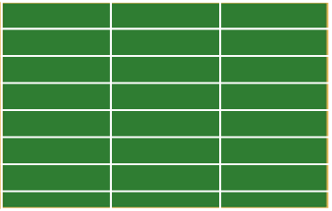

Slide 30
Viết tên riêng
Việt ȓam

Slide 31
Viết câu
Tháp MưƟ đẹp nhất bông sen
Việt Nam đẹp nhất có tên Bác Hồ
Em có cảm nghĩ gì khi đọc câu ca dao trên?

Slide 32
Vận dụng
Em hãy kể tên những cảnh đẹp ở Việt Nam. Em làm gì để bảo vệ, giữ gìn những cảnh đẹp đó?

Slide 34
GIÁO ÁN ĐIỆN TỬ LỚP 4
GIÁO ÁN ĐIỆN TỬ LỚP 2 & LỚP 3
Bộ Kết nối tri thức
Soạn bài giảng yêu cầu các khối lớp
Thiết kế bài giảng E – Learning
MĂNG NON – TÀI LIỆU TIỂU HỌC
Mời truy cập: MĂNG NON- TÀI LIỆU TIỂU HỌC | Facebook
SĐT ZALO : 0382348780 - 0984848929

